Slide 1
MENETAPKAN PRIORITAS MASALAH
Ike Dian Wahyuni, S.KL., M.KL

Slide 2
Penetapan prioritas masalah menjadi bagian penting dalam proses pemecahan masalah dikarenakan dua alasan.
terbatasnya sumber daya yang tersedia,
karena itu tidak mungkin menyelesaikan semua masalah.
adanya hubungan antara satu masalah dengan masalah lainnya
karena itu tidak perlu semua masalah diselesaikan

Slide 3
Metode kuantitatif

Slide 4
1. Teknik Kriteria Matriks (Criteria Matrix Technique)
Pentingnya masalah
Kelayakan teknologi
Sumber daya yang tersedia
Besarnya masalah (prevalence)
Akibat yang ditimbulkan oleh masalah (severity)
Kenaikan besarnya masalah (rate of increase)
Derajat keinginan masyarakat yang tidak dipenuhi (degree of unmeet need)
Keuntungan sosial karena selesainya masalah (social benefit)
Rasa prihatin masyarakat terhadap masalah (public concern)
Suasana politik (political climate)
Makin layak teknologi yang tersedia dan yang dapat dipakai untuk mengatasi masalah (technical feasibility), makin diprioritaskan masalah tersebut.
Makin tersedia sumberdaya yang dapat dipakai seperti tenaga, dana dan sarana untuk mengatasi masalah (resource ability) makin diprioritaskan masalah tersebut

Slide 5
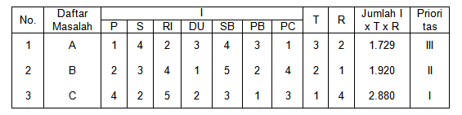
Contoh
Nilai skor antara 1 (tidak penting) sampai 5 (sangat penting) untuk setiap kriteria yang sesuai. Prioritas masalah adalah yang jumlah nilainya paling besar

Slide 6
2. Metode Delbeq
Pada metode ini diprioritaskan masalah dilakukan dengan memberikan bobot (yang merupakan nilai maksimum dan berkisar antara 0 sampai 100 dengan kriteria:
Besar Masalah
Kegawatan masalah
Biaya/dana
jumlah atau kelompok penduduk yang ada kemungkinan terkena masalah serta keterlibatan masyarakat dan instansi terkait
tingginya angka morbiditas dan mortalitas, kecenderungannya dari waktu ke waktu
besar atau jumlah dana yang diperlukan untuk mengatasi masalah baik dari segi instansi yang bertanggung jawab terhadap penyelesaian masalah atau dari masyarakat yang terkena masalah.
Kemudahan
tersediannya tenaga, sarana/peralatan, waktu serta cara atau metode dan teknologi penyelesaian masalah seperti tersediannya kebijakan/peraturan, petunjuk pelaksanaan (juklak), petunjuk teknis (juknis) dan sebagainnya.

Slide 7
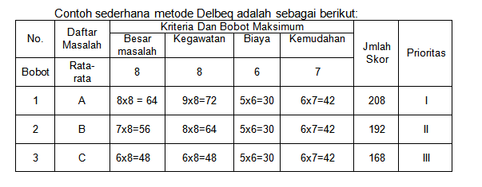
Langkah-langkah yang harus dilakukan sebagai berikut:
1
2
3
4
5
Tentukan dahulu bobot masing-masing kriteria (nilai 0-10)
Isi setiap kolom dengan hasil perkalian antara bobot dengan skor masing-masing masalah.
Besarnya skor tidak boleh melebihi bobot yang telah disepakati.
Bila ada perbedaan pendapat dalam menentukan besarnya bobot dan skor yang dipilih reratanya.
Jumlahkan nilai masing-masing kolom dan tentukan prioritasnya berdasarkan jumlah skor yang tertinggi sampai terendah.

Slide 8
3. Metode Hanlon (Kuantitatif)
Metode ini hampir sama dengan metode Delbeq, dilakukan dengan memberikan skor atas serangkaian kriteria A, B, C dan D (PEARL).
Besar masalah
umlah atau kelompok penduduk yang terkena masalah
keterlibatan masyarakat dan instansi terkait.
Skor 0-10 (kecil- besar).
Kegawatan masalah
Tingginya angka morbiditas dan mortalitas
kecenderungannya dari waktu ke waktu.
Skor 0-10 (tidak gawat -sangat gawat).
Efektifitas
Kemudahan penanggulangan masalah
dilihat dari perbandingan antara perkiraan hasil atau manfaat penyelesaian masalah yang akan diperoleh
Skor 0-10 (sulit – mudah).
PEARL
Berbagai pertimbangan dalam kemungkinan
pemecahan masalah

Slide 9
PEARL
P
Propriatness yaitu kesesuaian masalah dengan prioritas berbagai kebijaksanaan/program/kegiatan instansi/ organisasi terkait.
E
Economic feasibility yaitu kelayakan dari segi pembiayaan.
A
Acceptability yaitu situasi penerimaan masyarakat dan instansi terkait/ instansi lainnya.
R
L
Resource availability yaitu ketersediaan sumber daya untuk memecahkan masalah (tenaga, sarana/peralatan, waktu)
Legality yaitu dukungan aspek hukum/ perundangan-undangan/peraturan terkait seperti peraturan pemerintah dll

Slide 10
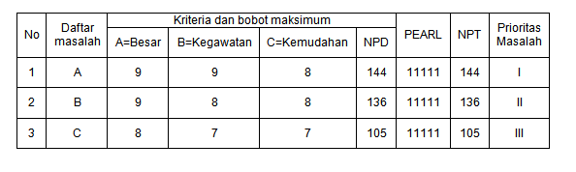
Setelah kriteria tersebut berhasil diisi, maka selanjutnya menghitung nilai NPD dan NPT dengan rumus sebagai berikut:
NPD = Nilai Prioritas dasar = (A + B) x C
NPT = Nilai Prioritas Total = (A + B) x C x D

Slide 11
4. Metode Hanlon (Kualitatif)
Metode Hanlon (Kualitatif) ini lebih efektif dipergunakan untuk masalah yang bersifat kualitatif dan data atau informasi yang tersediapun bersifat kualitatif miaslkan peran serta masyarakat, kerja sama lintas program, kerja sama lintas sektor dan motivasi staf.
Prinsip utama dalam metode ini adalah membandingkan pentingnya masalah yang satu dengan yang lainnya dengan cara “matching”. Langkah-langkah metode ini adalah sebagai berikut:

Slide 12
Membuat matriks masalah
Menuliskan semua masalah yang berhasil dikumpulkan pada sumbu vertikal dan horisontal.
Membandingkan (matching) antara masalah yang satu dengan yang lainnya pada sisi kanan diagonal dengan memberi tanda (+) bila masalah lebih penting dan memberi tanda (-) bila masalah kurang penting.
Menjumlahkan tanda (+) secara horisontal dan masukan pada kotak total (+) horisontal.
Menjumlahkan tanda (-) secara vertikal dan masukan pada kotak total (-) vertikal.
Pindahkan hasil penjumlahan pada total (-) horisontal di bawah kotak (-) vertikal.
Jumlah hasil vertikal dan horisontal dan masukan pada kotak total.
Hasil penjumlahan pada kotak total yang mempunyai nilai tertinggi adalah urutan prioritas masalah.

Slide 13
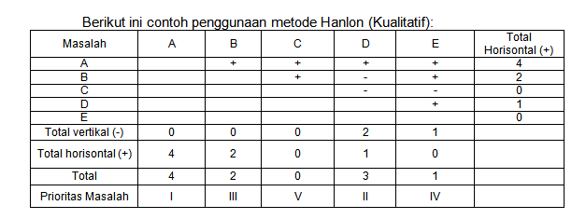

Slide 14
5. Metode CARL
Metode CARL merupakan metode yang cukup baru di kesehatan. Metode CARL juga didasarkan pada serangkaian kriteria yang harus diberi skor 0-10. Kriteria CARL tersebut mempunyai arti:
C
Capability yaitu ketersediaan sumber daya (dana, sarana dan peralatan)
A
Accessibility yaitu kemudahan, masalah yang ada mudah diatasi atau tidak. Kemudahaan dapat didasarkan pada ketersediaan metode/cara/teknoloi serta penunjang pelaksanaan seperti peraturan atau juklak.
R
Readiness yaitu kesiapan dari tenaga pelaksana maupun kesiapan sasaran, seperti keahlian atau kemampuan dan motivasi.
L
Leverage yaitu seberapa besar pengaruh kriteria yang satu dengan yang lain dalam pemecahan masalah yang dibahas.

Slide 15
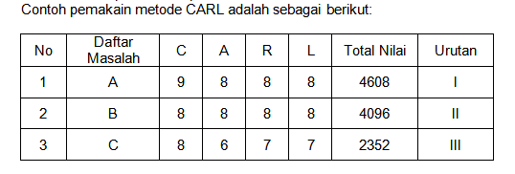
Setelah masalah atau alternatif pemecahan masalah diidentifikasi, kemudian dibuat tabel kriteria CARL dan diisi skornya. Bila ada beberapa pendapat tentang nilai skor yang diambil adalah rerata.
Nilai total merupakan hasil perkalian: C x A x R x L

Slide 16
Metode Kualitatif

Slide 17
1. Metode Delphi
Teknik survei kepada para peserta yang relatif homogen baik pendidikan, keahlian dan pengalaman serta masing-masing peserta mempunyai data yang cukup.
Daftar pertanyaan (kuesioner) dikirimkan beberapa kali kepada peserta:
Kuesioner pertama : pertanyaan-pertanyaan umum
Kuesioner kedua : lebih khusus
Kuesioner ketiga : Khusus
Kosensus peserta dapat dipercepat dengan pengambilan suara
Diperlukan kecermatan dan kesabaran pihak pemberi kuesioner

Slide 18
2. Metode Diskusi atau Brainstorming Technique
Pemimpin diskusi adalah fasilitator
Diperlukan fasilitator yang handal dan menguasai masalah.
Peserta diskusi ditantang untuk mengemukakan pendapat sebanyak- banyaknya tetapi menghindari saling kritik.
Peserta memiliki keahlian atau kemampuan dan pengalaman yang relatif sama.
Waktu efektif 1 jam dan peserta maksimal 10-12 orang.

Slide 19
3. Metode Brainwriting
Peserta 6-8 orang dengan keahlian dan latar belakang pendidikan dan pengalaman yang relatif sama atau setara.
Pimpinan diskusi mengajukan masalah pada secarik kertas dan diletakkan di atas meja.
Semua peserta membacanya kemudian menuliskan pendapatnya pada pada kertas-kertas yang ada. Hal ini dilakukan berulang-ulang sampai lengkap.
Kertas-kertas dibagikan lagi, kemudian peserta menambah atau mengurangi pendapatnya.
Semua pendapat ditulis di kertas atau di papan tulis kemudian didiskusikan untuk dicari pendapat yang terbanyak.

